Slide 1
Сравнительно–историческое
языкознание
Учитель Пономарева Ю.Л.

Slide 2
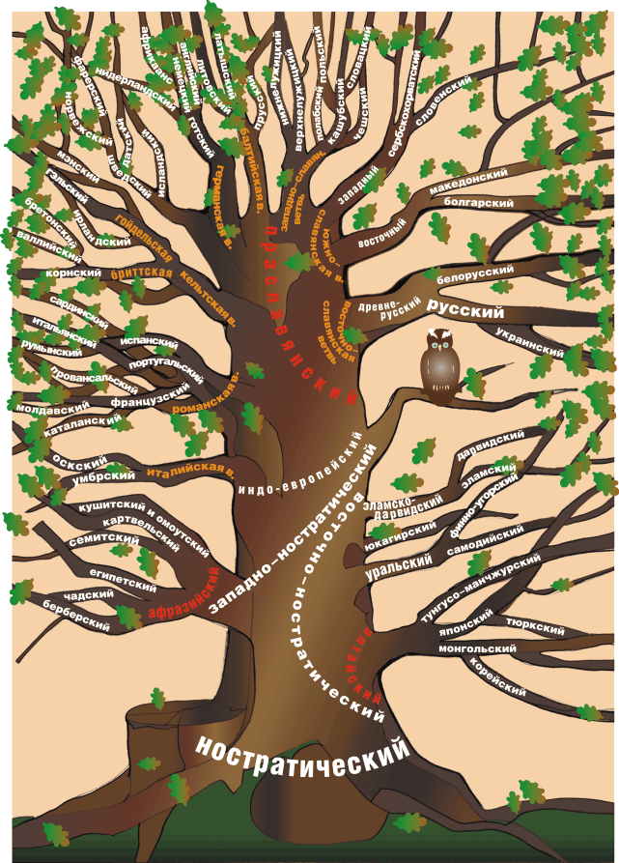

Slide 3
Э. Гишар «Этимологическая гармония языков» (1606 г.) – о том, что 1 язык древнееврейский (Вавилонская башня, Библия). Однако Г.В. Лейбниц впоследствии опроверг предположение о том, что еврейский язык был источником всех языков.

Slide 4
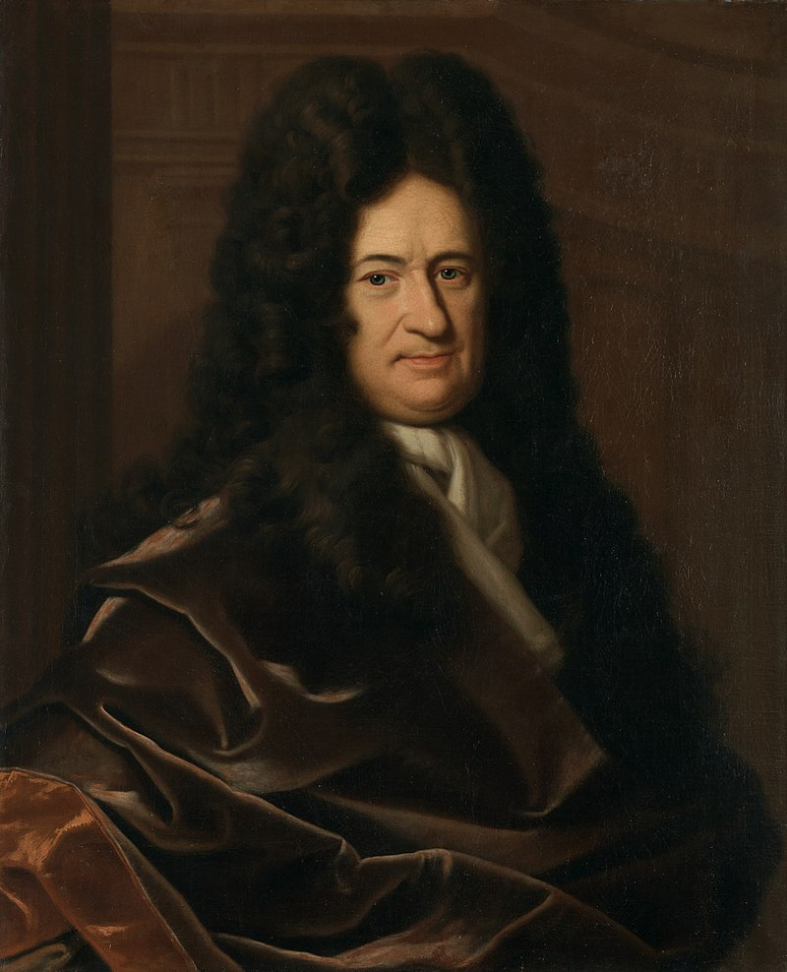
Лейбниц разделил все языки мира на две основные группы: 1) арамейские (семитские); 2) яфетические. Последнюю он делит на две подгруппы: а) скифские (финские, тюркские, монгольские, славянские); б) кельтские (европейские).

Slide 5
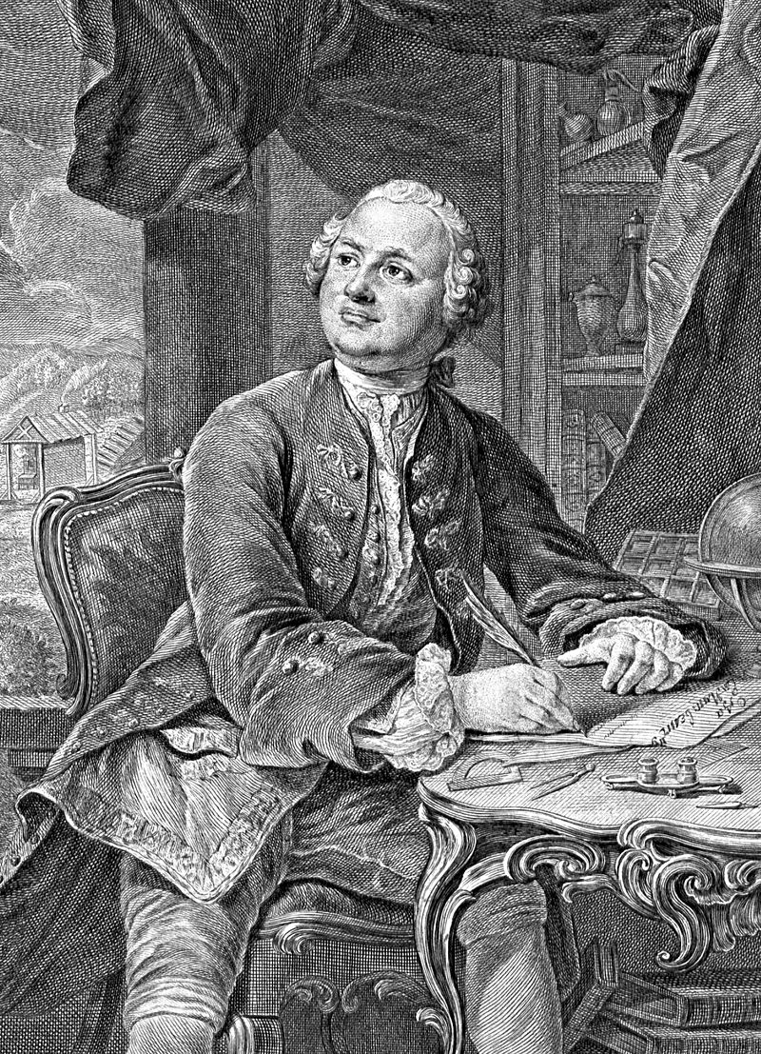
В XVIII в. положение о родстве и общности происхождения ряда языков разрабатывается М.В.Ломоносовым в работах «Российская грамматика» (1755г.)[18], «О пользе книг церковных в российском языке»(1757 г.)[19], а также в других заметках и различных работах по истории и филологии.

Slide 6
Ломоносов рассматривает славянские языки и устанавливает, что от общеславянского языка произошли российский, польский, болгарский, сербский, чешский, словацкий и вендский (под вендским понимается лужицкий) языки, а также выдвигает предположение об их дальнейшем разделении на юго-восточную и северо-западную группы. Кроме того, Ломоносов отмечает, что различные славянские языки находятся между собой в разной степени родства: например, близость русского языка с болгарским большая, чем с польским.

Slide 7
К концу XVIII и началу XIX в. в сферу исследовательских интересов оказался включенным и древнеиндийский язык, в pезультате чего проблема родства индоевропейских языков приобрела еще большую актуальность. Опубликование первых грамматик санскрита, составленных на основе древнеиндийской грамматической традиции с детальным описанием фонетики и морфологического строя, сделало возможным сопоставление его грамматической структуры со структурами ряда языков Европы. Это обстоятельство сыграло решающую роль в разработке проблемы родства индоевропейских языков и легло в основу создания индоевропейской сравнительной грамматики.

Slide 8
В 1767 г. французский священник Кёрду представил Французской академии письменный доклад о родстве индоевропейских языков, в котором на материале списка слов и грамматических форм в латинском, греческом и санскрите обосновал идею об их происхождении из единого источника. Доклад был опубликован в 1808 г.[1, c.236]

Slide 9
В 1786 г. английский востоковед и юрист В.Джоунз[1, c.236] в научном докладе, прочитанном Азиатскому обществу в Калькутте, указал на связь санскрита с греческим, латинским, кельтским, готским и древнеперсидским языками и на регулярные совпадения между различными формами этих языков.

Slide 10
Вывод, к которому пришел Джоунз, сводится к следующему: не может явиться результатом случайности сходство не только корней, но и грамматических форм; налицо родство языков, восходящих к одному общему и, возможно, уже более не существующему источнику, к которому кроме санскрита, греческого и латинского языков восходят также германские, кельтские и иранские языки. Одновременно делались попытки установить родственные связи языков других семей.

Slide 11
Франц Бопп (1791 — 1867) по сложившейся в лингвистике традиции считается родоначальником сравнительно-исторического языкознания.
В своих исследованиях Бопп ставит перед собой две основные задачи:
1) детально обследовать и доказать родство индоевропейских языков;
2) раскрыть тайну возникновения флексий.
Вторая задача побудила его особенно тщательно исследовать глагольную систему индоевропейских языков. Появившаяся в 1816г. первая работа Боппа называлась «О системе спряжения санскритского языка в сравнении с таковым греческого, латинского, персидского и германского языков»[26].

Slide 12
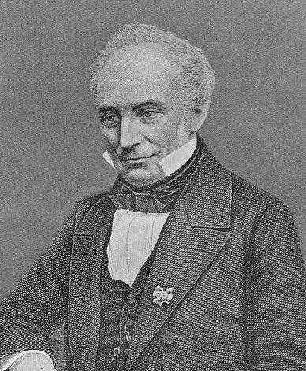
В этой работе Бопп выделил и сопоставил показатели спряжения пяти древних индоевропейских языков, отметил их сходство или принципиальное тождество как свидетельство общего происхождения соответствующих языков. Он детально анализирует систему спряжения древнеиндийского языка, а затем сравнивает полученную картину спряжения со спряжением в остальных перечисленных языках.

Slide 13
Заслугой Боппа считается тот факт, что при сравнении языков он берет за основу грамматический строй, опирается при доказательстве языкового родства на сходство флексий, поскольку последние относятся к элементам, которые редко заимствуются из одного языка в другой.
Уже в этой работе Бопп путем установления генетического тождества глагольных парадигм наглядно доказал существование индоевропейского языкового единства.

Slide 14
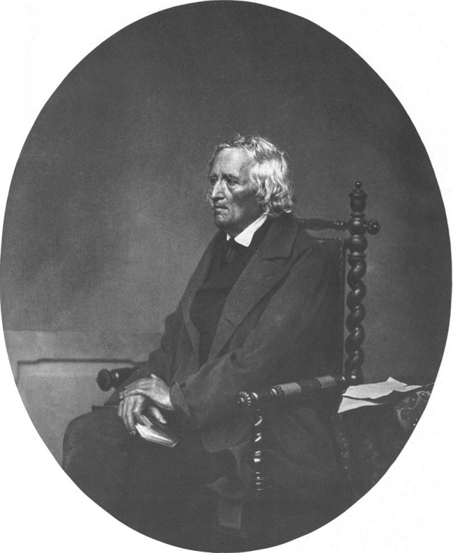
Еще один основоположник сравнительно- исторического медота - выдающийся немецкий ученый Якоб Гримм (1785—1863), автор первой фундаментальной сравнительной грамматики германских языков.
В историю языкознания Я.Гримм вошел прежде всего как автор трехтомной «Немецкой грамматики»[29].

Slide 15
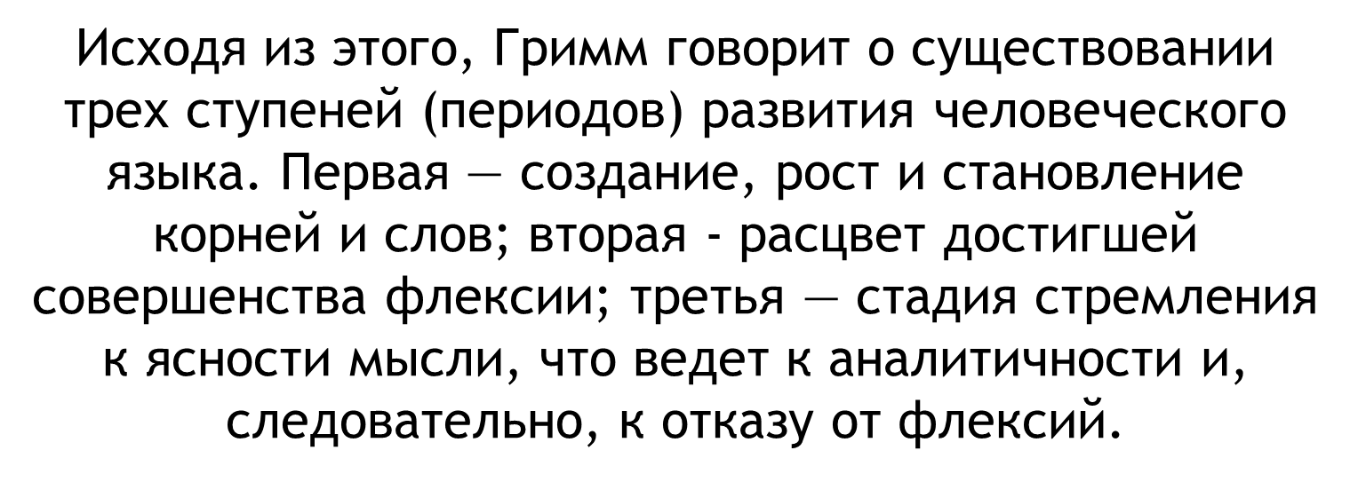
История индоевропейского языка, как она может быть воссоздана из материала различных индоевропейских языков, по мнению Я.Гримма, показывает смену двух процессов: первый процесс - возникновение флексии из соединения частей слов и второй - распадение флексии.

Slide 16
В разработке сравнительно-исторического метода и особенно в становлении славянского сравнительного языкознания значительную роль сыграли работы русского академика Александра Xристофоровича Востокова (1781-1864).
Основными трудами Востокова являются: «Рассуждение о славянском языке...»[9] «Русская грамматика»[4]; «Описание русских и славянских рукописей Румянцевского музеума»[5]; «Издание Остромирова Евангелия»[6]; «Словарь церковно-славянского языка»[7]; «Грамматика церковно-славянского языка, изложенная по древнейшим оного письменным памятникам»[8]. Данная грамматика явилась последним трудом 80-летнего ученого.

Slide 17
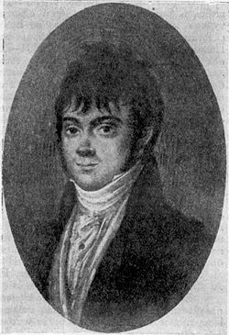

Slide 18
Востоков стремился показать различные степени родства между сравниваемыми языками. В основу установления степени родства, по Востокову, должно быть положено деление всех слов на «первоклассные», или «первенствующие», и «второклассные», или «второстепенные».
К типу первоклассных относятся, кроме того, некоторые глаголы и вспомогательные слова и частицы, как, например, предлоги, союзы, междометия.

Slide 19
Ко вторым Востоков относит названия орудий, ремесел, искусств и т.п., которые в процессе торговых или культурных связей народы наиболее часто заимствуют друг у друга.
Особое место среди научных трудов А. X. Востокова занимает его «Рассуждение о славянском языке...»[9], которое состоит из двух равновеликих частей: 1) «Рассуждение» и 2) «Примечания». В самом начале «Рассуждения» затрагивается вопрос о происхождении церковнославянского языка; в истории его развития выделяются древний (памятники IX—XIV вв.), средний (памятники XV - XVI вв.) и новый (после XVI в.) периоды и подробно характеризуется последний период (т. е. период печатных церковных книг).

Slide 20
В древности, отмечает Востоков, не было значительного различия между русским и церковнославянским языками.
Как показывает Востоков, чем древнее письменные памятники славянских диалектов, тем больше сходства между этими диалектами. По Востокову, во времена Кирилла и Мефодия все славянские племена могли легко понимать друг друга.

Slide 21
В середине 19 века работают такие крупные компаративисты, как А. Ф.Потт, Г. Курциус, А. Кун, Т. Бенфей, А. Шлейхер, И.Шмидт, В.фон Гумбольдт и др. Их работы легли в основу исследовательской деятельности языковедов ряда школ и направлений.
Особенностью работ указанных исследователей было стремление направить усилия на изучение древних языков и древнейших этапов развития языков. Древние языки являлись эталоном и в историко-философском отношении: сравнивая с ними современные языки, эти авторы стремились выявить степень «упадка» современных языков.

Slide 22
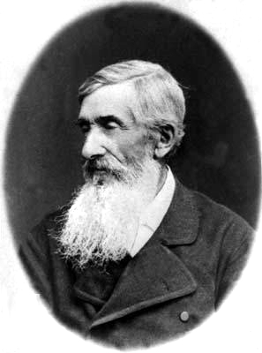
В России представителями сравнительно-исторического языкознания являются следующие ученые. Измаил Иванович Срезневский (1812-1880). В 1849 г. на годичном собрании университета произнёс речь об истории русского языка в сравнительно-историческом аспекте, которая позднее была опубликована как «Мысли об истории русского языка»[20, 123].

Slide 23
Срезневский считает, что понять историю русского языка можно только при сопоставлении его с родственными языками. При этом следует сравнивать древние состояния нескольких языков, а затем сопоставлять эти языки на современном уровне. Причины языковых изменений могут быть как внешними, так и внутренними. К первым относятся связи между народами, языковые контакты, ко вторым – изменения, действующие в самом языке. Он полагает, что необходимо связывать историческое изучение языка с историей народа.

Slide 24
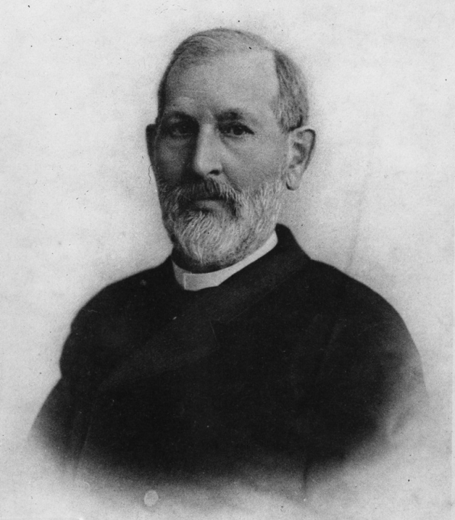
Фёдор Иванович Буслаев (1818-1897) впервые в России начал преподавать сравнительную грамматику индоевропейских языков и историческую грамматику русского языка. Основная работа Буслаева «Опыт исторической грамматики русского языка» (1858 г.)[3], где развиваются идеи Гумбольдта о языке как непрерывном творческом процессе, о выражении в языке духовной жизни народа, системном характере языка и т.д.

Slide 25
В соотношении языка и мышления выделяет два периода: древнейший, когда важнейшей частью грамматики была морфология, и позднейший – период синтаксиса. Считает, что русский язык как живое целое может быть понят только в связи с прочими индоевропейскими языками. В своих работах и лекциях Буслаев постоянно сравнивал материалы русского языка с данными немецкого, готского, латинского и санскрита.

Slide 26
Если ранние компаративисты обращали основное внимание на сравнение языков, то Буслаев полагал, что сравнительная грамматика даст возможность воссоздать общую для всех индоевропейских языков форму и позволит проследить видоизменение этой формы в русском языке. При этом призывал изучать живой язык и его диалекты.

Slide 27
Задачей первого этапа развития сравнительно-исторического языкознания - от Боппа до Гумбольдта – было доказательство родства индоевропейских языков, их происхождения от общего источника. На втором этапе происходит развитие самого метода и исследование отдельных ветвей индоевропейских языков. Здесь следует назвать Августа Шлейхера, сделавшего необычайно много для утверждения сравнительного языкознания в середине XIX в.

Slide 28
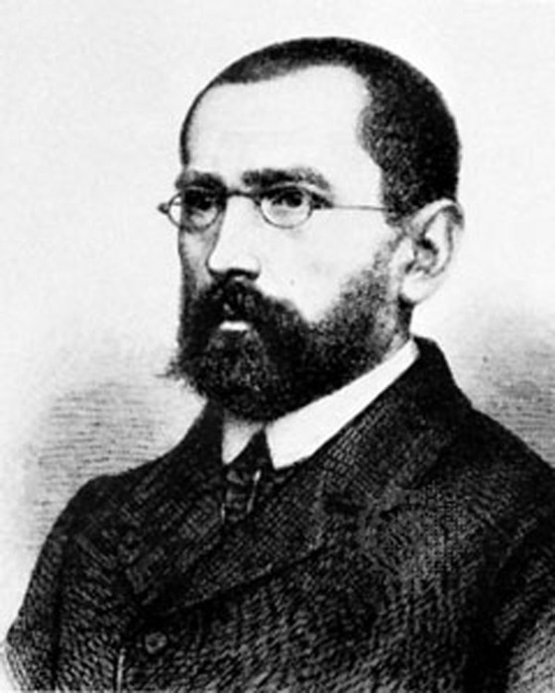
Август Шлейхер (1821 — 1868) — крупнейший исследователь в области компаративистики и общего языкознания. Наиболее важными для сравнительно-исторического языкознания трудами А. Шлейхера являются его работы, представляющие собой конкретные исследования в области индоевропеистики: «Морфология церковнославянского языка»[35]; «Руководство по изучению литовского языка[36]»; «Компендий сравнительной грамматики индоевропейских языков»[37].

Slide 29
Шлейхер стремился приблизить языкознание к точным наукам, выработать объективные и строгие приемы анализа материала в рамках сравнительно-исторического метода.
Идя этим путем в исследовании индоевропейских языков, Шлейхер создает свою теорию родословного древа, в которой ведущую роль играет понятие «праязык» (или «язык-предок»). По Шлейхеру, все языки, происходящие из одного праязыка, oбразуют языковой род (или языковое древо), который затем делится на языковые семьи, или языковые ветви. Языки, возникшие первыми из праязыка, Шлейхер называет языками-основами. Языки - основы дифференцируются в языки; языки могут распадаться на диалекты, а диалекты — на поддиалекты.

Slide 30
В своей работе «Компендий сравнительной грамматики индоевропейских языков» Шлейхер дает схему родословного дерева индоевропейских языков, подобную родословному древу людей или животных. Весь путь развития индоевропейских языков графически изображен на этом родословном древе, общий ствол которого расщепился первоначально на две главные ветви-языки: первая главная ветвь — славяно-германская, которая позднее расчленилась на германскую и славяно-литовскую, вторая главная ветвь — арио - греко-итало-кельтская, которая расчленилась на греко-итало- кельтскую и арийскую, первая из которых, в свою очередь, расчленилась на (албано-) греческую и итало-кельтскую, а вторая, арийская, долгое время оставалась нерасчлененной.

Slide 31
Позднее славяно-литовская разделилась на славянскую и литовскую, арийская на иранскую и индийскую, а итало-кельтская — на кельтскую и италийскую. Обоснованием такой картины истории индоевропейских языков служит, по Шлейхеру, положение о том, что чем восточнее живет народ, тем больше древних черт сохраняет его язык, и чем западнее живет народ, тем больше новообразований содержит его язык и тем меньше у него сохранилось древних черт. Следовательно, славяно-германцы раньше других начали свое переселение на запад. Самым восточным из индоевропейских языков был древнеиндийский, и поэтому санскрит признавался языком наиболее близким к индоевропейскому праязыку.

Slide 32
Вторая половина XX в. отмечена крупными достижениями компаративистики. Так, наряду с германскими, романскими, славянскими языками, компаративисты начали описывать языки других групп индоевропейской семьи (анатолийские, индоиранские, памирские, фракийский, македонский и др.), что позволило уточнить знания о структуре индоевропейского праязыка.

Slide 33
Кроме того, были созданы сравнительно – исторические грамматики языков неиндоевропейских семей: финно-угорских, алтайских, дравидских, семитских, индейских и пр.
В недрах сравнительно-исторического языкознания к началу 1950-х гг. сформировалась новая дисциплина – глоттохронология (от греч. glotta «язык» и chronos «время»), которая занимается выявлением скорости языковых изменений и установлением на этом основании времени разделения родственных языков. Создатель метода – американский учёный Моррис Свадеш (1909-1967).

Slide 35
Во второй половине XX в. компаративисты совершили несколько значительных открытий в области дешифровки забытых письменностей. Большинство из них принадлежит отечественным учёным. Ю.В. Кнозоров (1922-1997) сумел прочитать рукописные книги и надписи на языке майя. Им был изобретен и применён структурно-комбинаторный (позиционно-статический) метод исследования письменностей. И.К.Фёдорова разгадала тайну рапануйского письма. Г.А.Климов дешифровал агванское письмо (Кавказская Албания). И.М. Дьяконов - парфянское письмо.

Slide 36
Наибольших успехов за четыре истекшие десятилетия сравнительно-историческое направление достигло в области славяноведения. Самые значительные достижения связаны с сравнительно-исторической лексикологией и этимологией.
В мировой науке о языке сравнительно-историческое языкознание по-прежнему занимает заметное место.

Slide 37
Причина жизнеспособности данного направления кроется в том, что историческое познание более насыщено деталями и частностями, оно способно дать глубинную картину системы, одновременно соединяя в диалектическом единстве самые разные изменения, уровни языка, постигая причинно-следственные отношения между его элементами, признаками и единицами.
Сильной стороной компаративистики XIX столетия было то, что она изучала объект во времени.

Slide 38
Таким образом, сравнительно-историческое языкознание на новом этапе истории лингвистических учений доказало свою жизнеспособность и внесло весомый вклад в мировую науку о языке

Slide 39
КОНЕЦ.

